Slide 1
Интегрированный урок по математике и истории: «Банки: Средневековье и современность»
РАЗРАБОТАЛИ:
Климчук М.Ю., учитель математики
Полякова Я.А., учитель истории

Slide 2
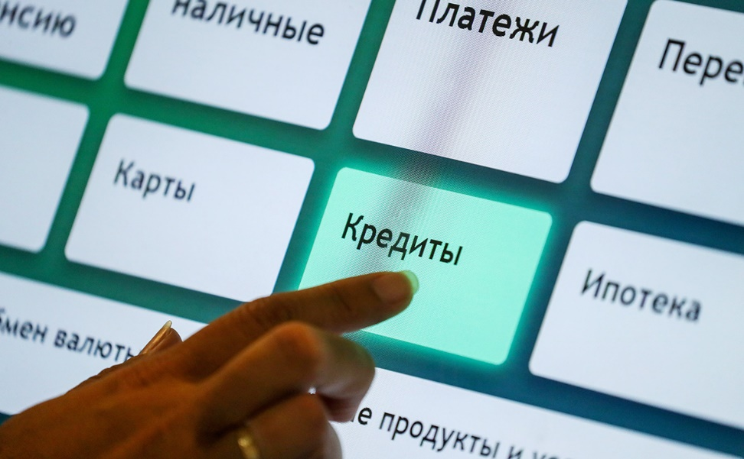
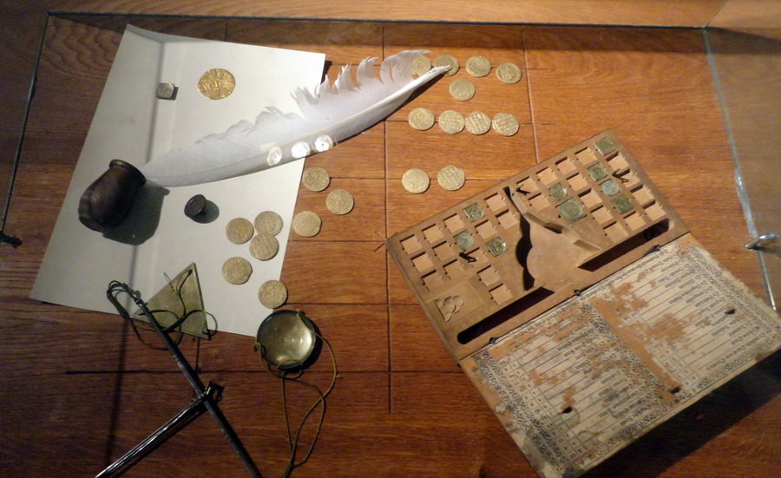
Цель урока
Формирование у учащихся необходимых знаний, умений и навыков для принятия рациональных финансовых решений в сфере управления личными финансами.

Slide 3
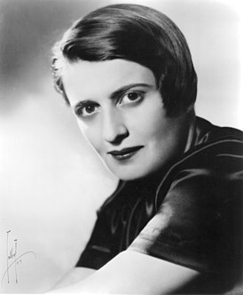
Деньги - лишь средство. Они приведут вас, куда захотите, но направление пути вы должны выбирать сами. (Айн Рэнд)
Американская писательница и философ, родившаяся в Российской империи. Она известна своими двумя романами-бестселлерами — «Источник» и «Атлант расправил плечи»; работала также как драматург и сценарист.

Slide 4
Семья Сидоровых решила сделать ремонт в квартире. Подсчитав затраты на ремонт, они поняли, что им необходим кредит. Но какой именно кредит взять в банке?! В обсуждении участвовала вся семья.
Папа анализировал виды кредитов. Он подобрал несколько вариантов и предоставил их в виде таблицы.
Сын Вася решил рассказать о том, что он узнал на уроке истории по данному вопросу и предоставил свою таблицу.
«Наиболее прибыльными, хотя и не самым распространенными операциями по размещению капиталов торгово-банкирских компаний, были кредиты под проценты. Последние были разнообразными и зависели от цели и продолжительности займа. Так, венецианские документы XII в. свидетельствуют, что краткосрочный кредит (до одного года) мог предоставляться без взимания процентов. Но по истечении этого срока заем начинала приносить 20% годовых. Кроме того, за невозврат кредита предусматривалась уплата штрафа, который составил двойной размер кредита и начисленных процентов. Во Флоренции в начале XIV в. процент по обычным займам колебался от 10 до 15%. Со временем он возрастал до 20-30%, что зависело от ситуации на денежном рынке».
(данную информацию можно оформить в форме карточки)

Slide 5
Задание 1.
Для выполнения данного задания используются предоставленные таблицы отца и сына. Посмотрев таблицы и еще раз подсчитав затраты необходимые для ремонта, мама сделала вывод, что им необходимо взять в банке кредит 200 000руб. Они могут погасить кредит в течении двух или трех лет. Осталось определить, в какое время и какой именно кредит является наиболее выгодным для семьи Сидоровых.
Таблица папы: Информация Васи:
Вид кредита | Длительность | Процент | Дополнительные условия
Потребительский | До 5 лет | 3% годовых | Min 300 тыс. Руб.
Доступный | От 2 до 5 лет | 8% ежемесячно | Без ограничений
Бюджетный | От 1 до 5 лет | 9% годовых | Без ограничений
Вид кредита | Длительность | Процент | Дополнительные условия
Краткосрочный | До 1 года | Без процентов | За не возврат в срок пеня 25% годовых
Краткосрочный после 1 года | От 2 лет | До 20% годовых | Без ограничений
Займы | От 2 лет | От 10 до 15% годовых | Предпринимательские нужды

Slide 6
Задание 2.
Ваша задача определить как будут отличаться условия погашения «Бюджетного» кредита в течение трех лет от условий погашения этого же кредита в течении двух лет?
Учащимся предоставляется таблица погашения на 2 года, им необходимо самостоятельно дополнить таблицу погашения кредита на 3 года и указать верно или неверно утверждение приведенное в таблице ниже
Срок погашения | Ежемесячные выплаты | Общая сумма выплат | Общая сумма уплаченных процентов
Два года | 9834 | 236000 | 36000
Три года
Утверждение | Является ли данное утверждение верным?
Ежемесячные выплаты будут больше в случае выплаты кредита в течении трех лет | Верно/ Неверно
Общая сумма уплаченных процентов будет больше в случае выплаты кредита в течение трех лет | Верно/ Неверно

Slide 7
Задание 3.
В современном банке большое количество должностей. В средневековом банке должностей было не меньше. Соотнесите банковские должности
Современные банковские должности |  | Средневековые банковские должности
1 | Валютный банкир | А | Ростовщик
2 | Председатель банка | Б | Меняла
3 | Эксперт по кредитам | В | Банкир
4 | Акционер | Г | Компаньон

Slide 8
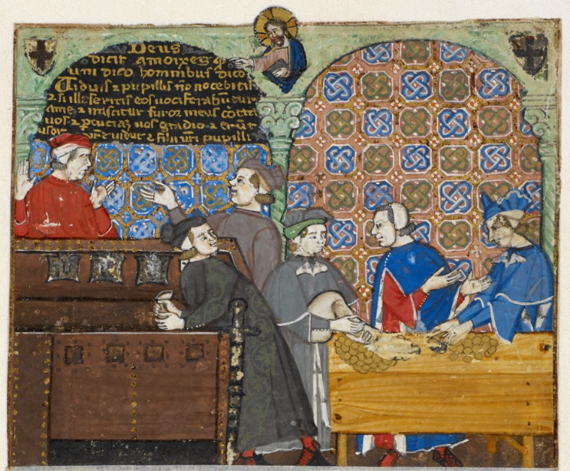
рефлексия
Что такое кредит?
Когда выгоднее брать кредит? Икакой именно?
Есть ли отличие должностей сотрудниквв банка в средневековье и сегодня?

Slide 9
Домашнее задание
Творческое домашнее задание:
разработать одно или более заданий по одной из тем: история кредита, кредит в других странах.

